Slide 1




Salto de Qualidade na Educação Paulista

Slide 2
Proposta para a Frente de Tecnologia Educacional

Slide 3






ENTENDER
TESTAR
OBSERVAR
PROTOTIPAR
DEFINIR
IDEALIZAR
METODOLOGIA DE INOVAÇÃO QUE COMBINA DESIGN THINKING E TEORIA “U”, DESENVOLVIDAS POR ESTAS INSTITUIÇÕES

Slide 4
ENTENDER OBSERVAR DEFINIR

Slide 5
+2.430 hh trabalhadas +1.180 sites visitados +360 stakeholders entrevistados
+320 documentos analisados +140 palestras assistidas
ALGUNS NÚMEROS DO PROJETO

Slide 6
Ângela Sprenger – Rede do Saber/Fundação Vanzoline
Jair Ribeiro – Parceiros da Educação
Antônio Carlos - FDE
José Roberto Bueno – Instituto Harmonia
Maria F. Melo - Transdisciplinaridade
Adriano Jorge – FDE
Marco Fisbhen – Descomplica
Andrea Grecco – COGSP
Márcia Padilha – IDIE
Antonio Perosa – A2
Marco Wesley – CEO Lego Zoom
Aguinaldo Ricieri – Museu da Matemática e Prandiano
Mona Mourshed - Mckinsey
Arnaldo Bassioli – Escola de Diálogo de São Paulo
Maristela – Supervisora Taquaritinga
Alan Dubner – Cybermind
Márcia – PC EE Raul Fonseca
Arlete Persoli – Dirigente Bairro Educador Heliópolis
Maria Teresa – Supervisora COGESP - SUL
Beatriz Scavazza – Rede do Saber
Marcos Episcopo– GPP
Ben Sangari – Presidente Sangari
Marco Aurélio Santos – Prof. Fundação Casa
Braz Nogueira – Diretor EMEF Campos Sales Heliópolis
Nayra Karam – Fundap
Clódia Maria Di Pietro – Diretora EE Prof. Francisco Silveira Coelho
Natacha Costa – Diretora Geral Cidade Escola Aprendiz
Celso Sekiguchi – Escola Politeia
Neide Salvagni– Dirigente Taquaritinga
Patricia Ellen – Mckinsey
Cristina Darce – Society for Organizational Learning Brasil
Renato Meirelles – Data Popular
Cenise Monte Vicente – Especialista em Tecnologias Sociais
Rafael Parente – Educopedia
Daisy Grisolia - FGV
Silvia Galletta – EFAP
Dirceu Donizetti – Professor EEEM – Zuleika de Barros
Silvia Bortolozzo – CENP
Fernando Padula – Chefia de Gabinete
Silvana Aguiar - FGV
Luiz de Campos Jr – Instituto Futuro Educação e EMEF Desembargador Amorim Lima
Samara Werner – Oi Futuro
Tião Rocha - CPCD
Helena Singer – Diretora Pedagógica Cidade Escola Aprendiz
Tatiana Ivanovici – Do Lado de Cá
Viviane Fraga - CENP
Isabel Pereira – PCOP Tec. Taquaritinga
Valéria de Souza – Instituto Unibanco
Louise Alvares – Profa. EEEM – Zuleika de Barros
Vilson Sganzerla – Diretor EE Raul Fonseca
Leda Maria Miguel – Dirigente Substituta Taquaritinga
Ya Jen - Sidarta
PRINCIPAIS STAKEHOLDERS ORIENTADORES

Slide 7
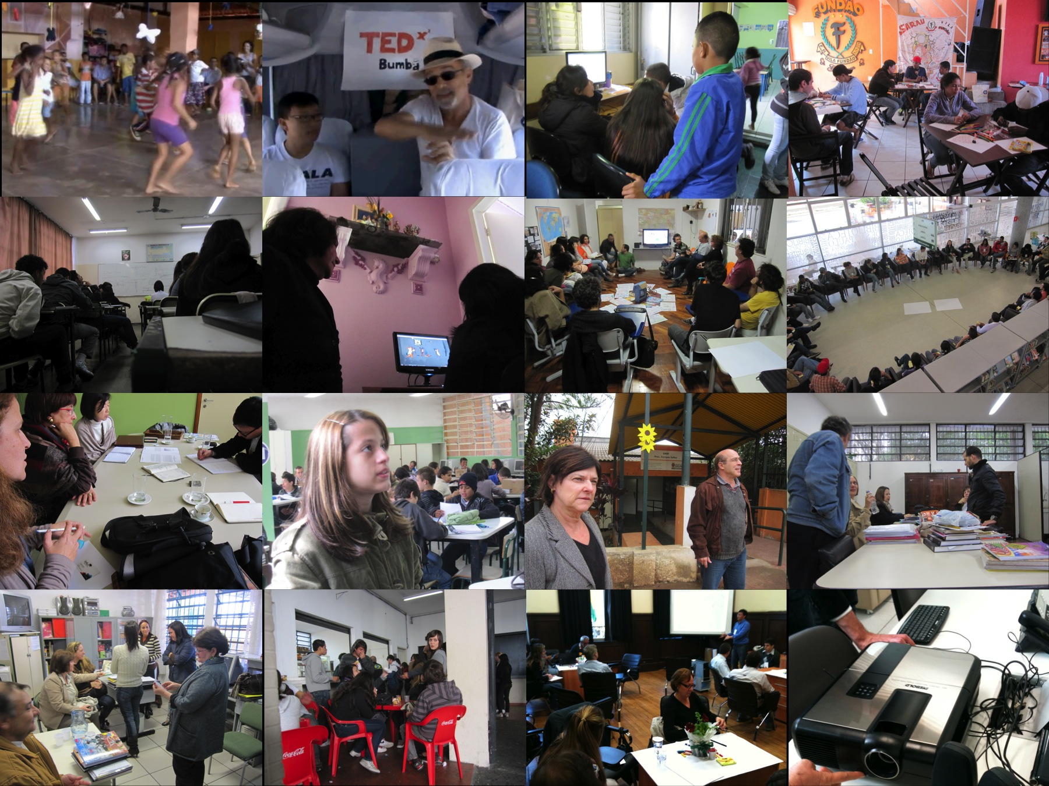
PESQUISAS ETNOGRÁFICAS, ENTREVISTAS DIÁLOGO E WORKSHOPS

Slide 8
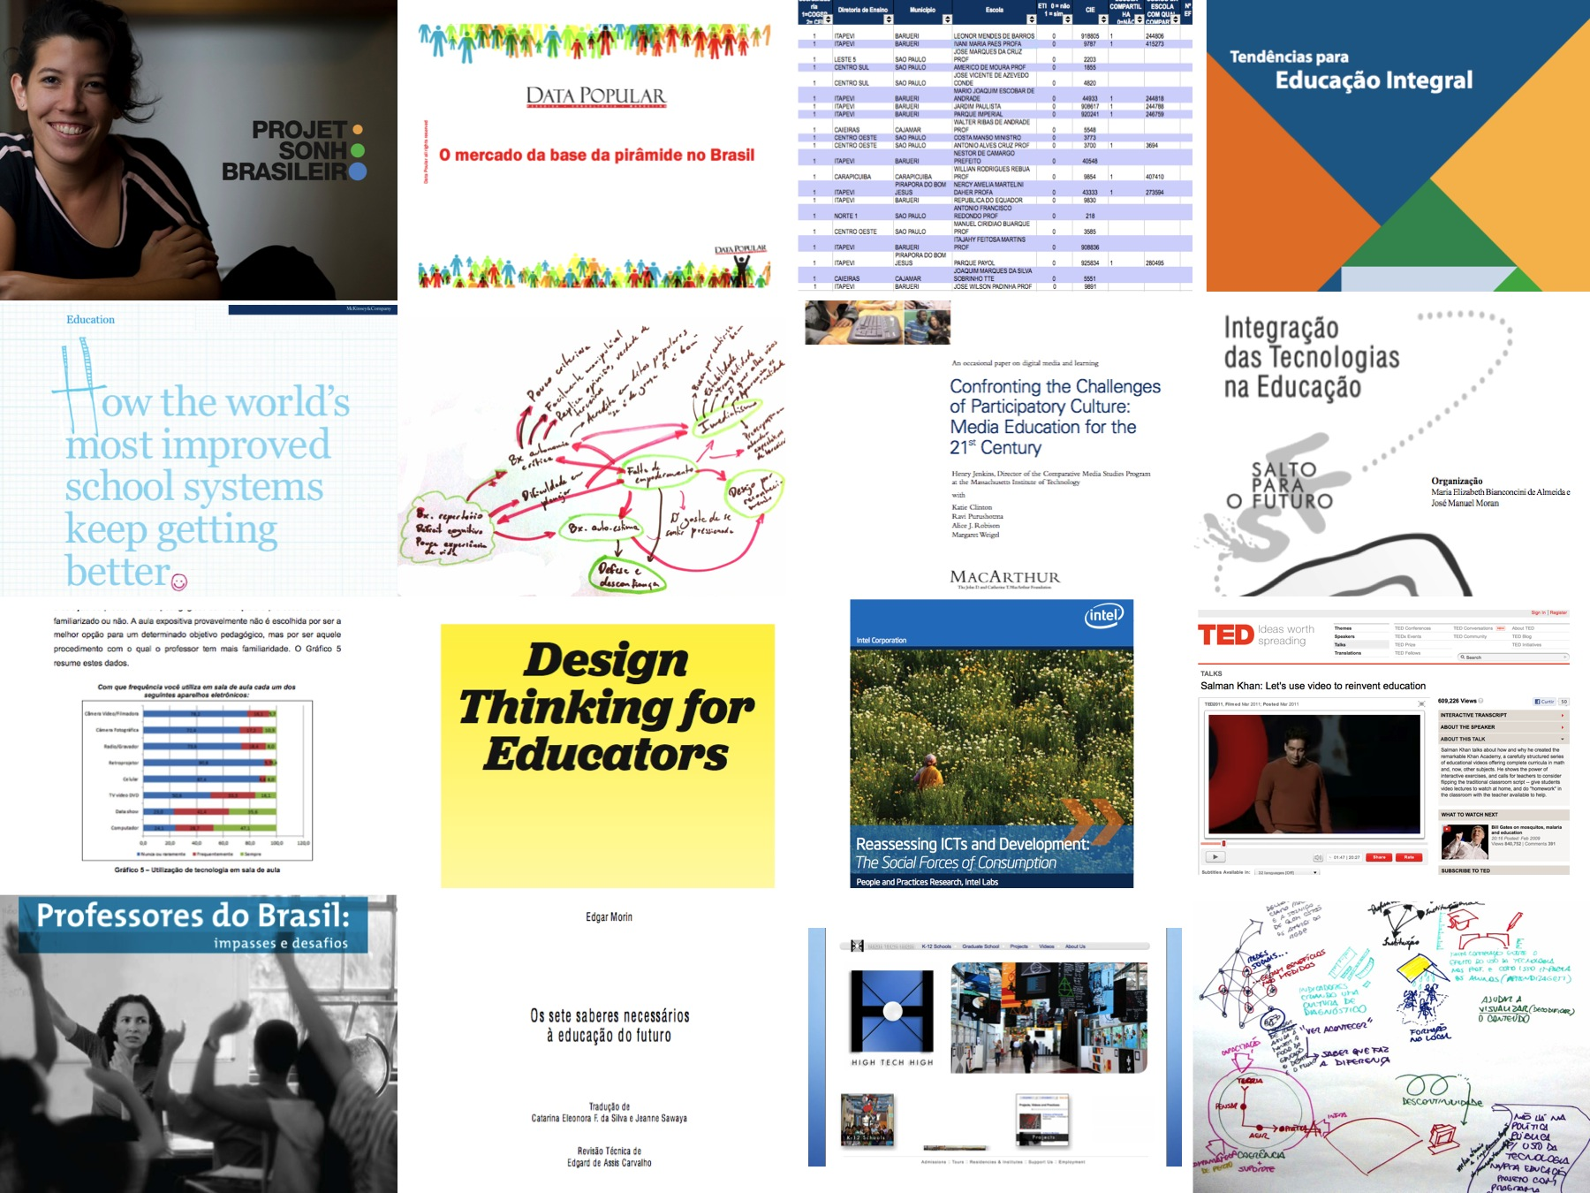
ANÁLISE DE PESQUISAS, TESES, RELATÓRIOS, REPORTAGENS, LIVROS, PALESTRAS, DOCUMENTÁRIOS, COLHEITAS, ANOTAÇÕES E SITES

Slide 9
“Tecnologia precisa fazer sentido para o projeto pedagógico da escola”
“Não basta só entregar a tecnologia, sem capacitação e acompanhamento”
“Internet de baixa velocidade nas escolas”
“Uso da tecnologia atrelada ao curriculo da SEE”
“Baixa implementação de políticas massificadas”
“PCOP de tecnologia e supervisor devem ser protagonistas”
“Diversidade de tecnologias disponíveis no mercado”
“Diversidade da rede”
FRASES REPRESENTATIVAS E SEU GRAU DE IMPORTÂNCIA

Slide 10
high tech
Perceptual learning
Tablets com conteúdo
(Coréia do Sul)
Educandus (Projeto Jovem)
Realidade virtual ampliada
Prof. Conectado (Educandus)
AENNOVA Game Learning
Olimpíada de Jogos Educacionais
Icivics
Educandus (Projeto Jovem)
Institute of Play
Rocketship School
NAVE
(Oi Futuro)
ECOSSISTEMAS EDUCATIVOS
Proyecto Facebook
IINN-ELS Nicolelis
Portal educação (Endeavor)
Khan Academy
Educopédia
EMPODERAMENTO
Quest to learn
Hole in the wall
World Game School
Schumacher college
Buzzero
Design Thinking for Educators
Metirudra-
pur (escola terra)
Escolas de Bambu
Findhorn village
Knowmad education for changemakers
Cresça Brasil
Crazy Inglês
Tinkering School
Araçuaí Sustentável
Tempo e espaço (oficinas de projetos)
CPCD
NYC iSchool
KAOS Pilot
Junior Achievement
Aprendiz (bairro escola)
Team Academy
Heliópolis Bairro Educador
Desescolarização Ana Thomaz
Descomplica
Edacom (LEGO)
Programa PUPA
FAZER DIVERTIDO
FIS-FGV
Escola da Ponte
Amorim Lima
The HUB escola de verão/inverno
Sangari
Escola de Diálogo
Unimonte Pedagogia da Cooperação
low tech
The innovative school Montessori
Bornal de Jogos
Prandiano Matemática aplicada à vida
incremental
Mães cuidadoras
disruptiva
MAPA DE PRINCIPAIS TECNOLOGIAS EDUCACIONAIS ESTUDADAS NO BRASIL E NO MUNDO

Slide 11
ALUNOS
(Modelo mental Baby Boomers)
(Modelo mental Y e Z)
PROFESSORES
MODELOS MENTAIS E COGNITIVOS NO USO DE TECNOLOGIAS NA REDE EDUCACIONAL DO ESTADO DE SP

Slide 12
Tecnologia é um meio catalisador de mudança de cultura pedagógica, para melhoria da aprendizagem
PROPÓSITO
ACESSO
FORMAÇÃO
ACOMPANHAMENTO
CONTEÚDO
FUNDAMENTOS PARA TECNOLOGIAS EDUCACIONAIS

Slide 13
Tecnologia é um meio catalisador de mudança de cultura pedagógica, para melhoria da aprendizagem
PROPÓSITO
ACESSO
FORMAÇÃO
Oferecer um leque de opções tecnológicas adequadas as realidades das escolas, para que elas possam escolher. Facilitar o contato e o uso dessas tecnologias (infra e linguagem)
ACOMPANHAMENTO
CONTEÚDO
FUNDAMENTOS PARA TECNOLOGIAS EDUCACIONAIS

Slide 14
Tecnologia é um meio catalisador de mudança de cultura pedagógica, para melhoria da aprendizagem
PROPÓSITO
Capacitar os professores para que possam escolher, adaptar, usar, melhorar e criar tecnologias em harmonia com o currículo
ACESSO
FORMAÇÃO
Oferecer um leque de opções tecnológicas adequadas as realidades das escolas, para que elas possam escolher. Facilitar o contato e o uso dessas tecnologias (infra e linguagem)
ACOMPANHAMENTO
CONTEÚDO
FUNDAMENTOS PARA TECNOLOGIAS EDUCACIONAIS

Slide 15
Tecnologia é um meio catalisador de mudança de cultura pedagógica, para melhoria da aprendizagem
PROPÓSITO
Capacitar os professores para que possam escolher, adaptar, usar, melhorar e criar tecnologias em harmonia com o currículo
ACESSO
FORMAÇÃO
Oferecer um leque de opções tecnológicas adequadas as realidades das escolas, para que elas possam escolher. Facilitar o contato e o uso dessas tecnologias (infra e linguagem)
ACOMPANHAMENTO
CONTEÚDO
Criar um modelo de governança capaz de monitorar, apoiar, mensurar, ajustar, orientar, continuar, investir, dar feedback e dar manutenção.
FUNDAMENTOS PARA TECNOLOGIAS EDUCACIONAIS

Slide 16
Tecnologia é um meio catalisador de mudança de cultura pedagógica, para melhoria da aprendizagem
PROPÓSITO
Capacitar os professores para que possam escolher, adaptar, usar, melhorar e criar tecnologias em harmonia com o currículo
ACESSO
FORMAÇÃO
Oferecer um leque de opções tecnológicas adequadas as realidades das escolas, para que elas possam escolher. Facilitar o contato e o uso dessas tecnologias (infra e linguagem)
ACOMPANHAMENTO
CONTEÚDO
Criar um modelo de governança capaz de monitorar, apoiar, mensurar, ajustar, orientar, continuar, investir, dar feedback e dar manutenção.
Produção e gestão de contéudo baseado na proposta curricular de forma a alinhar tecnologia e currículo.
FUNDAMENTOS PARA TECNOLOGIAS EDUCACIONAIS

Slide 17
TESTAR PROTOTIPAR IDEALIZAR

Slide 18
ALUNOS
(Baby Boomers)
(Y e Z)
PROFESSORES
INCLUSÃO
APROPRIAÇÃO
CRIAÇÃO
(aprendizagem significativa)
ESTRATÉGIA PARA TECNOLOGIAS EDUCACIONAIS

Slide 19
CICLO I
CICLO II
ENSINO MÉDIO
Portal educacional
HIGH TECH
Kit multimídia sala de aula
Formação contínua
FORMAÇÃO
Acompanhamento (“Nutricionista”)
ESTRATÉGIAS DE CURTO PRAZO (6 A 18 MESES) PARA TECNOLOGIAS EDUCACIONAIS
Notes:
19

Slide 20
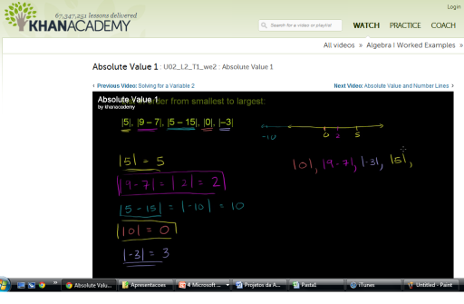
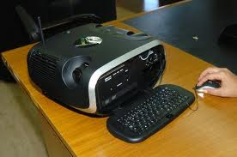
CICLO I
CICLO II
ENSINO MÉDIO
QUANT.
VALOR UN.
TOTAL
Portal educacional (on-line / off-line)
1
R$ 10 mi
R$ 10 mi
HIGH TECH
Kit multimídia sala de aula
32.000
R$ 1.5 mil
R$ 47 mi
Formação contínua
Professores e PCs (Parceria Microsoft/Intel)
210.000
R$ 250
R$ 52.5 mi
FORMAÇÃO
Acompanhamento (“Nutricionista”)
3.000
R$ 250
R$ 750 mil
Portal Educacional
Kit Multimídia
INVESTIMENTOS (PRÓXIMOS 12 MESES) PARA AS ESTRATÉGIAS DE CURTO PRAZO (6 A 18 MESES) PARA TECNOLOGIAS EDUCACIONAIS
Notes:
20

Slide 21
CICLO I
CICLO II
ENSINO MÉDIO
HIGH TECH
PORTAL DE TECNOLOGIAS
GRATUITAS
PAGAS
LOW TECH
FORMAÇÃO
Acompanhamento (“Nutricionista”)
ESTRATÉGIAS DE MÉDIO A LONGO PRAZO (6 A 48 MESES) PARA TECNOLOGIAS EDUCACIONAIS
Notes:
21

Slide 22
PROTÓTIPO

Slide 23


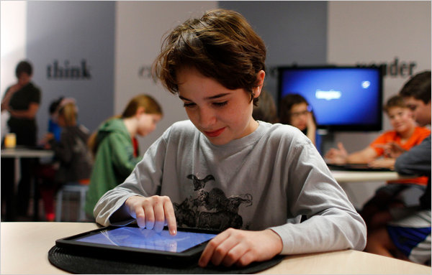

Gratuitas
Pagas

Slide 24



Login:
Senha:
Continuar

Slide 25
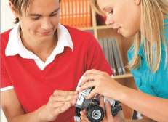
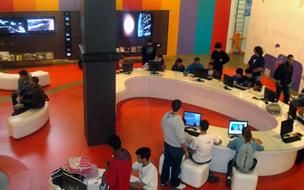

Gratuitas
Ciclo I
Ciclo II
Ensino Médio

Slide 26





Gratuitas
Ciclo I
Escola Estadual Caetano de Campos
Apoio pedagógico

Slide 27
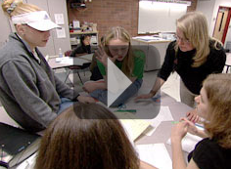
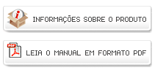
Gratuitas
Ciclo II
Escola Estadual Caetano de Campos
Apoio pedagógico
Indicadores e kit de Avaliação Compreensiva (com capacitação online)
O que é: O material multimídia online capacita o corpo docente a avaliarem habilidades e competências que os testes regulares não conseguem.
Habilidades como trabalho em equipe, colaboração, caráter e moral, são alguns dos aspectos que o kit de indicadores de Avaliação Compreensiva permitem.
Clique para baixar
Voltar

Slide 28
Pagas
Escola Estadual Caetano de Campos Saldo: R$ 60.000,00
Ciclo I
Ciclo II
Ensino Médio

Slide 29
Pagas
Ciclo I
Escola Estadual Caetano de Campos Saldo: R$ 60.000,00

Slide 30
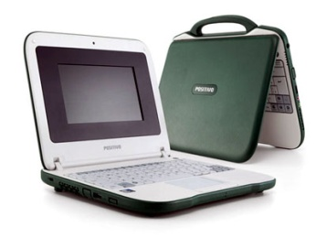

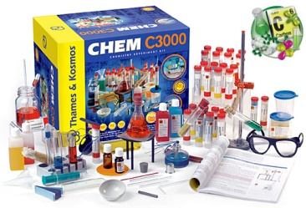
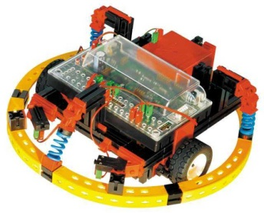
Pagas
Ciclo I
Escola Estadual Caetano de Campos Saldo: R$ 60.000,00
High Tech
Laptop UCA - MEC
Low Tech
Kit de Ciências – Ciclo I
Kit de Robótica – Ciclo I

Slide 31
Pagas
Ciclo I
Escola Estadual Caetano de Campos Saldo: R$ 60.000,00
High Tech
Laptop UCA - MEC
O que é: O laptop possui configuração exclusiva e requisitos funcionais únicos, tela de cristal líquido de sete polegadas, bateria com autonomia mínima de três horas e peso de até 1,5 kg. É equipado para rede sem fio e conexão de Internet.
Valor: R$ 350,00 por unidade
Quantidade Mínima: 30 unidades
Horas de capacitação na escola: 2h técnicas e 4h pedagógicas
Quantidade:
Valor Total:
Comprar
Voltar

Slide 32
Pagas
Ciclo I
Escola Estadual Caetano de Campos Saldo: R$ 60.000,00
Low Tech
Kit de Robótica
O que é: O material utilizado na Educação Infantil é composto por fascículos de educação tecnológica e pelos kits, que possibilitam inúmeras montagens e projetos.
Valor: R$ 96,00 por unidade
Quantidade Mínima: 100 unidades
Horas de capacitação na escola: 2h técnicas e 4h pedagógicas
Quantidade:
Valor Total:
Comprar
Voltar

Slide 33
CICLO I
CICLO II
ENSINO MÉDIO
QUANT.
VALOR UN.
TOTAL
PORTAL DE TECNOLOGIAS
HIGH TECH
GRATUITAS
PAGAS
Desenvolvimento da Plataforma
Ciclo I/Ciclo II/Ensino Médio
1
R$ 1 mi
R$ 1 mi
LOW TECH
Crédito Disponível por Escola
Escolas Piloto (150 escolas)
DE Taguaritinga / DE Sul 1
135.000
R$ 60*
R$ 8 mi
R$ 10.2 mi
FORMAÇÃO
Formação
Professores e PCs
2012
4.400
R$ 250
R$ 1 mi
Acompanhamento (“Nutricionista”)
PCOPs e Supervisores
80
R$ 250
R$ 20 mil
PLANO DE EXPANSÃO PARA A REDE
135
2.800
4.200
150
3.500
5.270
10
168
253
2012
2013
2014
2012
2013
2014
2012
2013
2014
número de alunos em milhares
número de escolas
investimento em milhares R$
INVESTIMENTOS (PRÓXIMOS 3 ANOS) PARA AS ESTRATÉGIAS DE LONGO PRAZO (6 A 48 MESES) PARA TECNOLOGIAS EDUCACIONAIS
Notes:
33

Slide 34
2011
AGO
SET
OUT
NOV
DEZ
Licitação do Portal Educacional/Tecnologias
Licitação dos Kits Multimidia/Ciencias/Robotica
Preparar Capacitação para os Professores/PC/PCOP/Supervisores
Estruturar Proposta Pedagógica com tecnologias
Preparar ATAs de Registro de Preço
Comunicar e Capacitar Des Piloto
Formalizar a equipe de gestão do programa
Definir gestores das escolas
Selecionar equipe de educadores
Capacitar equipe de gestores das escolas e do programa
Capacitar PCs e professores
Elaborar plano pedagógico das escolas
CRONOGRAMA DE ATIVIDADES PARA OS PRÓXIMOS 6 MESES PARA TECNOLOGIAS EDUCACIONAIS
Notes:
34

Slide 35
SEE
Salto
EFAP
FDE
EVESP
Secretário
Valéria
Vera
Adriano
Fernanda
ESTRATÉGICO
CENP
Tecnologias Educacionais
Pedag.
Tec.Inf
Tecnologias
DTI
Rede do Saber
DE
Antonio Henrique
TÁTICO
Supervisor/PCOPT
Suprimentos
Escola
Diretor/PC
OPERACIONAL
Aluno Monitor
Aluno Monitor pode ser utilizado para apoio aos professores, PCs e Diretores no preparo e assistência as aulas. Um monitor por período recebendo bolsa mensal de R$ 340 por mês por 10 meses, seriam investidos R$ 35.5 milhões por ano. Ao todo seriam contratados: 10.5 mil Alunos Monitores por ano.
MODELO DE GOVERNANÇA PARA A NOVA POLÍTICA DE TECNOLOGIAS EDUCACIONAIS
Notes:
35

Slide 36
Ainda não existe uma metodologia consolidada que consiga mensurar os efeitos das tecnologias no aprendizado dos alunos. Porém, existem algumas maneiras de avaliar o impacto no processo de aprendizagem, interesse pela escola e o clima organizacional.
PROFESSOR/ALUNO
SUPERVISOR/PCOP
AVAL. EXTERNA
DESEMPENHO
Índices
  SARESP/IDESP
  SONDAGENS (bimestrais)
  SAEB
  ENEM
QUALITATIVO
1 – Professor
Tec. tem:
-contribuído para a aprendizagem?
-tornar os professores mais motivados?
2 – Aluno
Tec. tem:
-contribuído para vc aprender mais?
3 – Família
Seu filho tem mais interesse pela escola ?
FLUXO
1 - Abandono
2 - Reprovação
MÉTRICAS DE AVALIAÇÃO DO IMPACTO DA TECNOLOGIA NO SISTEMA DE ENSINO E APRENDIZAGEM
Notes:
36

Slide 37
ANEXOS

Slide 38

Uma organização sem fins lucrativos, suprapartidária, que existe para implementar e inspirar modelos inovadores em Governo.
DESENVOLVIMENTO E IMPLEMENTAÇÃO (LABGOV)
INSPIRAÇÃO
DISSEMINAÇÃO

